Slide 1
Välkommen till Riksstrokes webbinarium för nya användare
Praktisk information:
  Ställ dina frågor i chatten alt använd ”handen” om du vill ställa en fråga
  Mikrofoner mutade
  Mötet spelas in

Slide 2
Agenda
Riksstroke
Inloggning/startsidan
Dashboard
Registrering/Formulär
Frågor

Slide 3
Riksstroke
  Ett kvalitetsregister för svensk strokevård
  Alla sjukhus som vårdar stroke och TIA patienter rapporterar in
  Uppföljning 3 månader och 1 år
  Bidrar till ny kunskap om hur vi ska behandla stroke
  Jämför strokevården i olika delar av landet
  Används vid forskning och förbättringsarbeten
Notes:
Iskuregisteri
Seuranta
vertailla
Tutkimus Parannus

Slide 4
Vad som registreras
Stroke formulär (I61,I63,I64)
  Vid insjuknande och sjukhusvistelse
  Uppföljning efter 3 månader
  Uppföljning efter 1 år (Ej 2022)
  Omvårdnadsformulär
TIA formulär (G45)
  Vid insjuknande och sjukhusvistelse
Subarchnoidalblödning formulär (I60)
  Vid insjuknande och sjukhusvistelse
  Uppföljning efter 3 månader

Slide 5
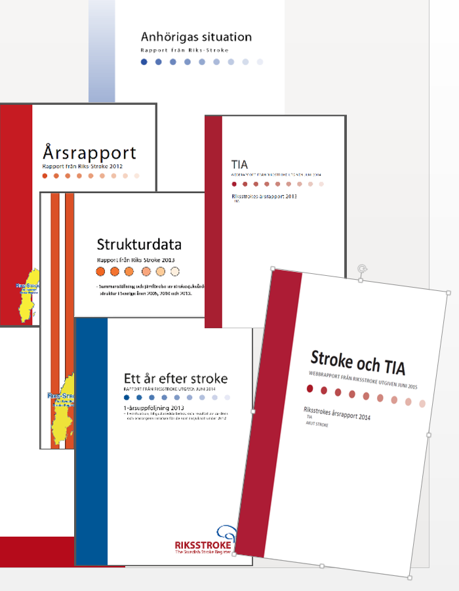
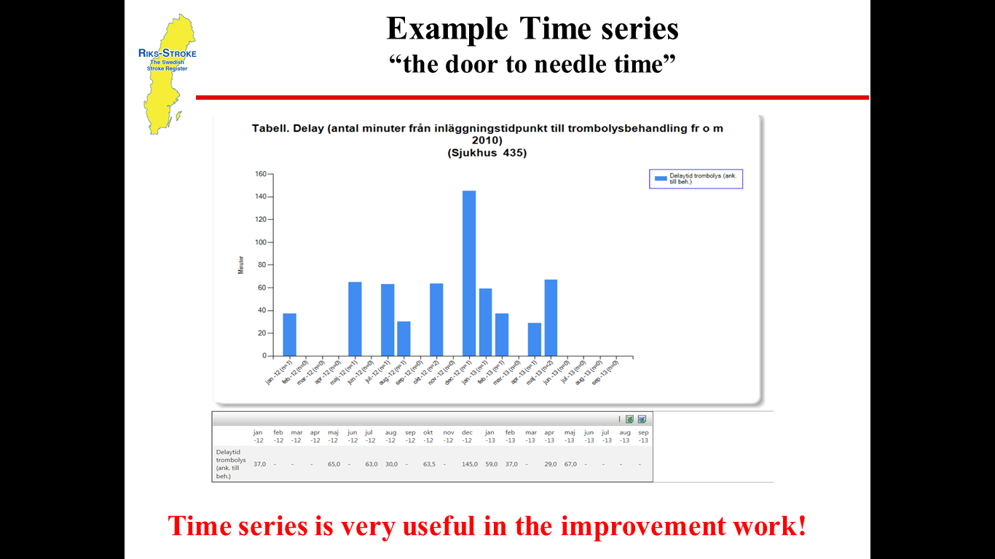
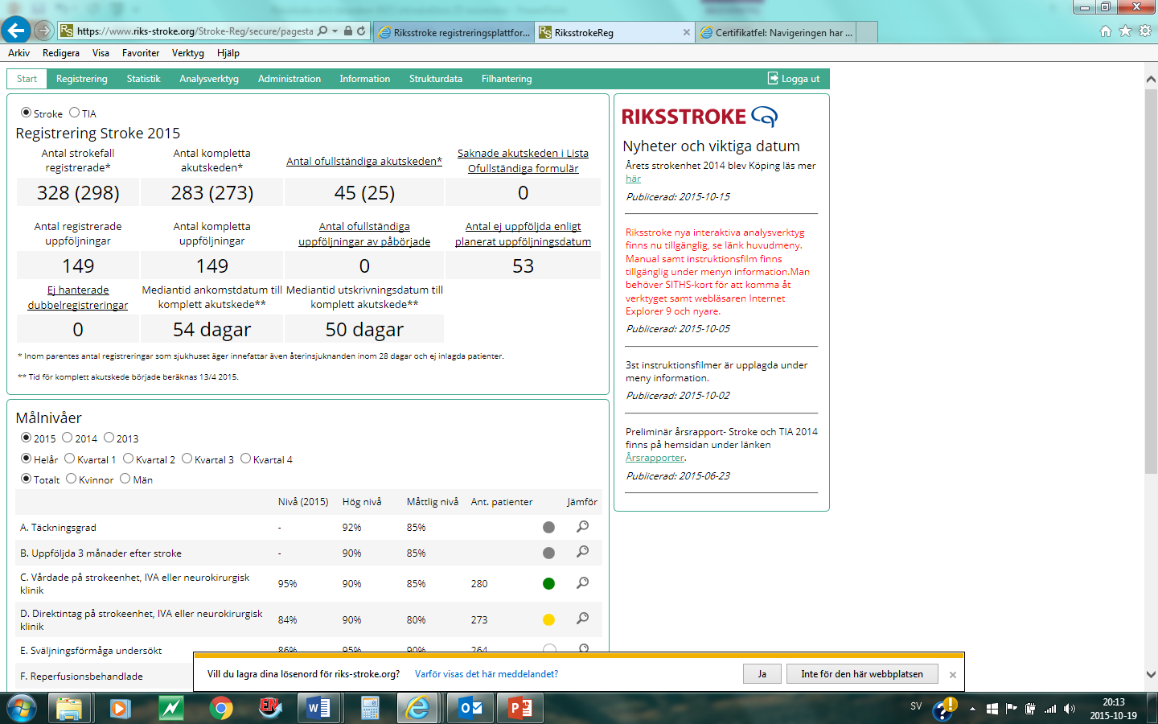
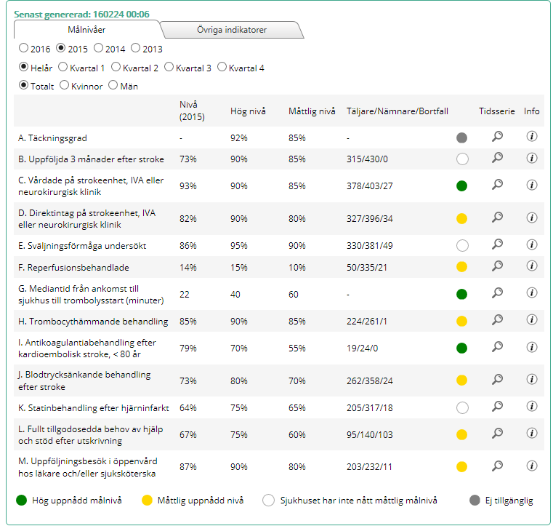
Återrapportering
Rapporter
- Årsrapport (TIA & Akutskede)
- 3 månaders uppföljning
- 1-årsuppföljning
- Anhörigrapport
- Strukturdata
- Patient & anhörigversion av Årsrapport
- Årsrapport engelsk version
Årsredovisning
- (Kan sjukhusen själva kontinuerligt ta fram i RS statistikmodul i tabeller och diagram)
Dashboard
Målnivåer direkt
Statistikmoduler
Vården i siffror
(Datauttag i tabeller, diagram & tidsserier
för varje sjukhus direkt ON LINE löpande!)

Slide 6
Startsidan
Registerutträde/Utdrag
Checklista
Förbättringsarbeten
Dokument
Deadline
Notes:
Logga in, visa live

Slide 7
Inloggning – Startsidan
Logga alltid in från startsidan
Om problem
Manual inloggning
Listor
Notes:
Logga in visa live

Slide 8
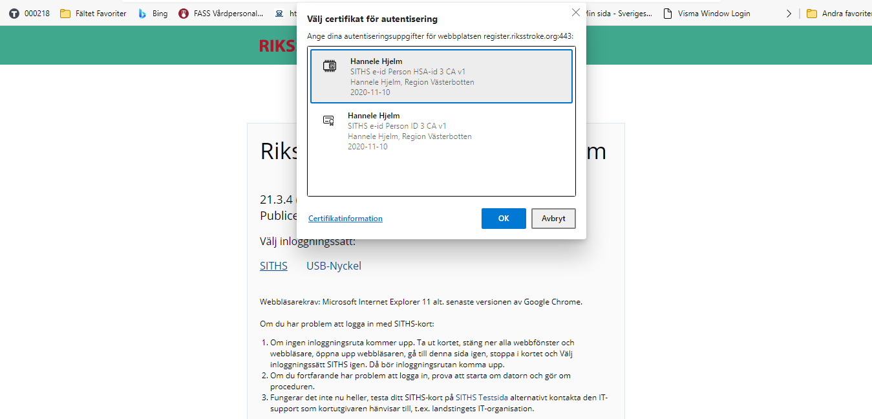
Om problem
Nytt vid inloggning:
När du ska logga in i en e-tjänst med SITHS-kort visas ett fönster där det står "Välj certifikat för autentisering".
1. Klicka i rutan med ditt namn så att rutan blir grå ! OBS välj certifikat märkt med HSA id
Klicka på OK.
Notes:
Visa live
Visa var man hittar manualen!

Slide 9
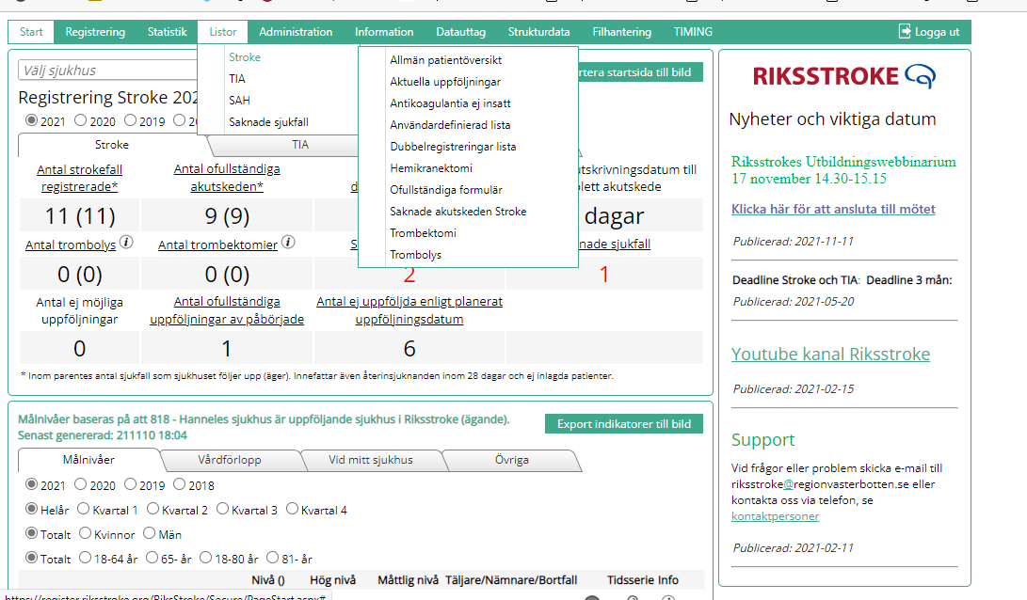
Dashboard
Notes:
Länkar
Youtube
Admin - sig själv, listor användare
Listor

Slide 10
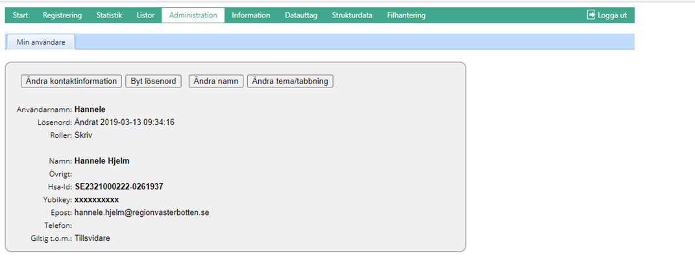
Administrera sig själv
Ändra kontaktinformation, Byta lösenord
Notes:
Visa!

Slide 11
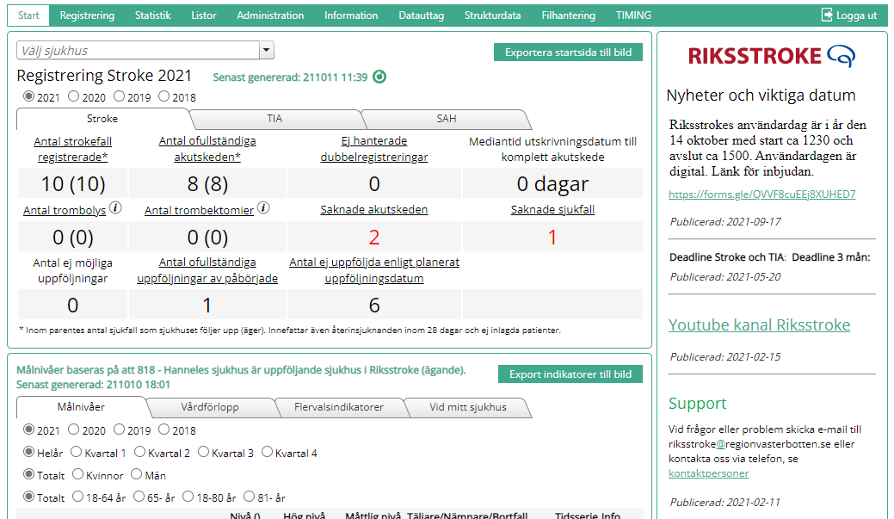
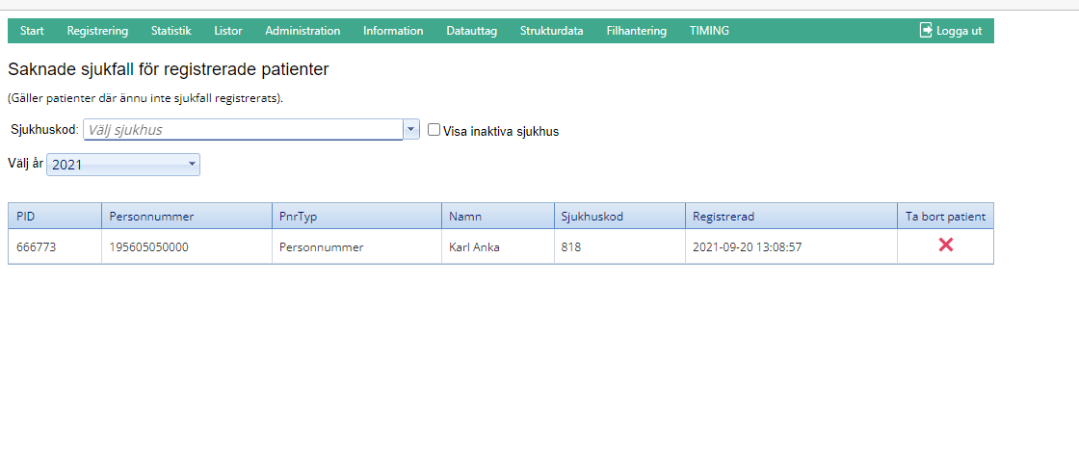
Saknade sjukfall
Patienter där ännu inte sjukfall registrerats
Kontrollera saknade akutskeden först och rensa de som inte ska registreras

Slide 12
Introduktion till Riksstrokes dashboard
Notes:
Före vanliga frågor vid registrering?? Visa live! Vem tar detta – Fredrik OK?

Slide 13
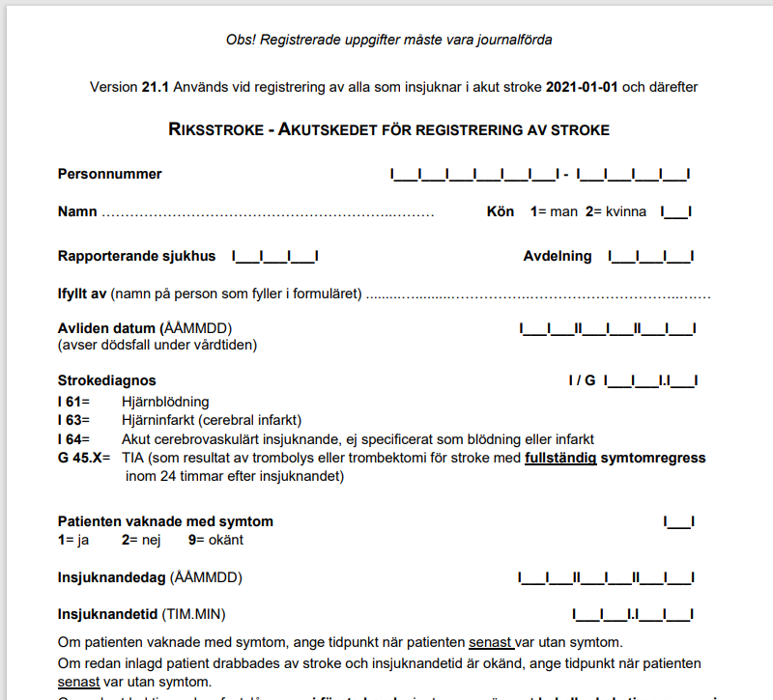
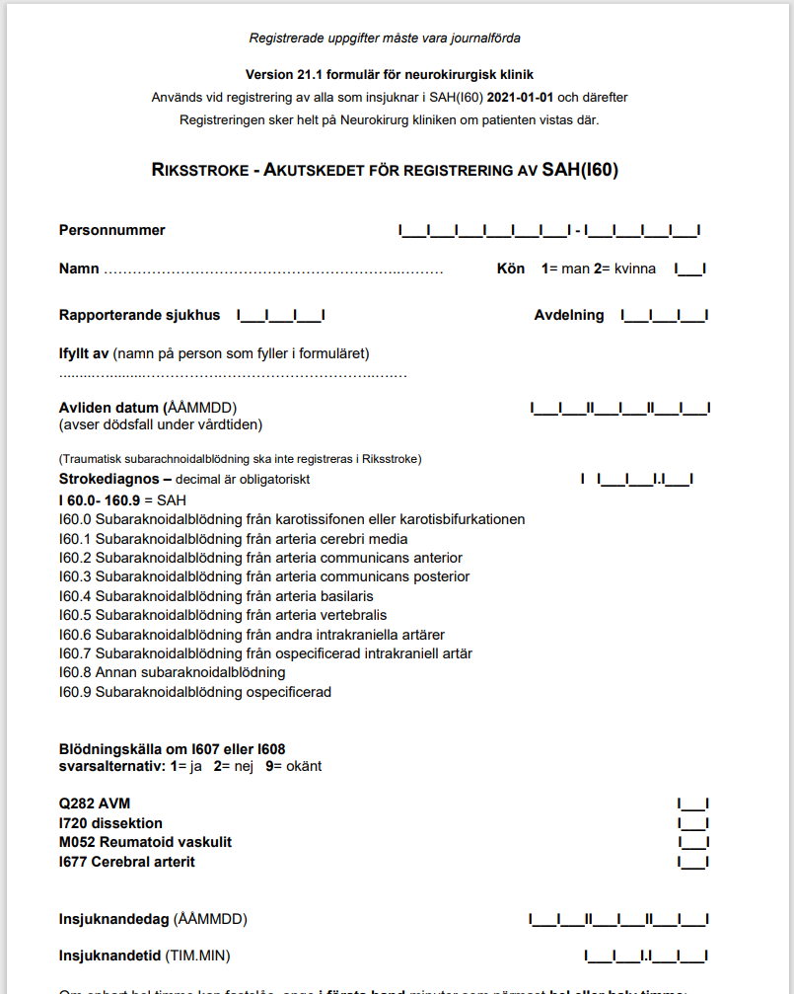
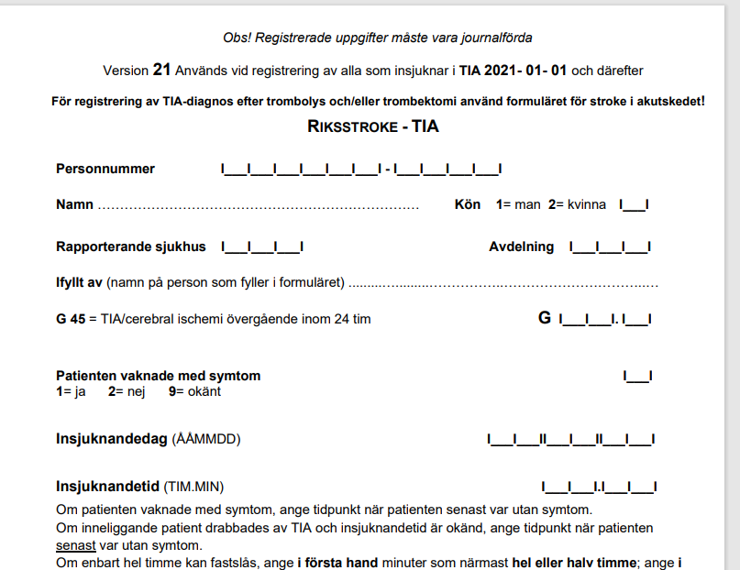
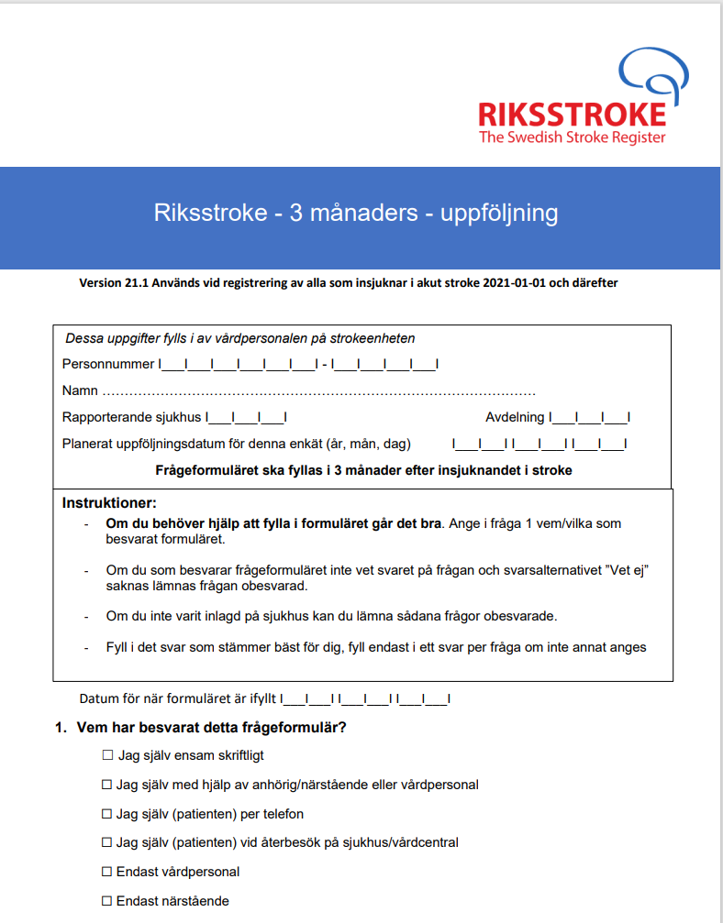
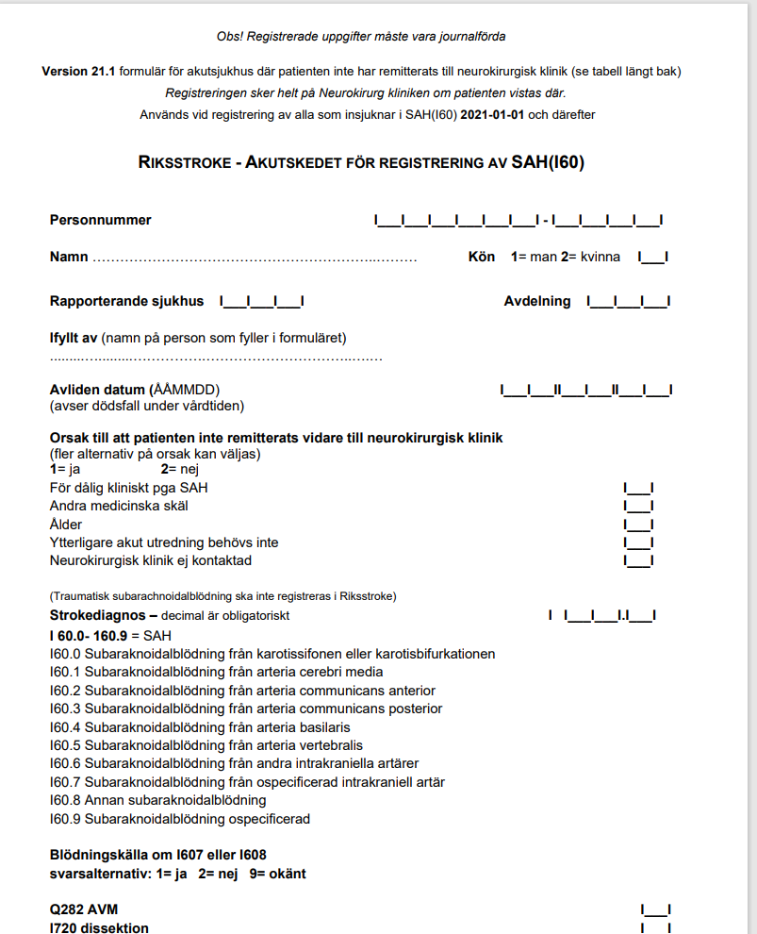
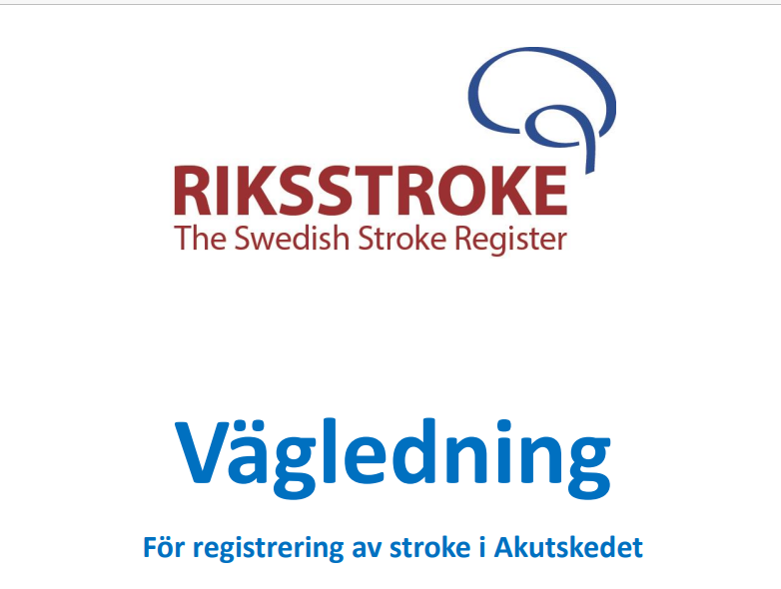
Registrering/Formulär
Notes:
Två SAH formulär
3 månaders uppföljning?

Slide 14
Registrering
Insjuknande tid
  Om patienten vaknade med symtom, ange tidpunkt när patienten senast var utan symtom.
  Ange tid om känd annars tidsintervall
Ankomst tid
  Avser den första kontakten på det första sjukhuset. Ex: När patienten kommer till akuten eller rtg (om patienten tas in via rtg) – när patienten ”är innanför dörrarna”
Notes:
OBS vid trombektomier! Wake up stroke!

Slide 15
Forts registrering
Insjuknar på sjukhus
Patienten var redan på sjukhus/akutmottagning vid detta strokeinsjuknande I___I
1= ja 2= nej
Koda 1= ja, om patienten insjuknar i stroke när patienten redan är inlagd på sjukhus eller insjuknar på akutmottagningen om patienten sökt för annan åkomma/orsak.
Ankomsttiden = samma som strokeinsjuknande tiden
Notes:
Kan bli problem med registrering – ej registrera ankomsttid för det insjuknande som patienten redan ligger inne för.

Slide 16
Forts. registrering
Diagnos
  Ovanliga orsaker
  Till följd av behandling eller åtgärd
  Stroke, ej specificerat som blödning eller infarkt I64.9
  G45.X
Dessa undantag skall INTE registreras i Riksstroke:
  • Blödning i metastaser eller i hjärntumörer.
  • Stroke i samband med operation av hjärntumör.
  • Hjärninfarkter och hjärnblödningar diagnostiserade i
  samband med SAB (subarachnoidalblödningar).
  Vägledning
  Diagnoslathund
Notes:
Kavernom, Amyloid angiopati, AVM – registrerar ej orsaken utan följdresultatet - om det lett till blödning eller infarkt
septiska embolier från endokardit klassificeras som stroke. Detsamma gäller stroke som orsakas av embolier från tumör i hjärtat
i samband med reperfusionsbehandling, karotisintervention (trombendartärektomi, stent), hjärtoperationer, kirurgiskt ingrepp av annat slag, stentning av kranskärl,
aneurysmåtgärd, kärlskador efter strålbehandling

Slide 17
Forts registrering
Bedömning av sväljförmåga genomförd
NIHSS vid ankomst/inläggning
  Okänd variabel – se Användardefinierad lista, Sammanfattning
Trombektomi
  Viktigt med rätt datum
  Om ägande sjukhus ska alla frågor besvaras
  Trombektomi Sjukhus besvarar alltid frågorna i Trombektomiblocket
Notes:
Nej, att det står i journalen att patienten ätit eller druckit något räcker inte, det ska vara uttalat att en sväljbedömning är gjord. Är bedömning av sväljförmågan gjord innebär en initial bedömning/screening om hur patienten kan svälja eller bedömning att undersökning ej är möjlig.
Trombektomi – Vaknat med symtom!! Om inte samma datum ger det två trombektomier!

Slide 18
Dubbelregistrering
Ett vårdtillfälle med samma insjuknandedatum som registreras vid två eller flera sjukhus/strokeenheter.
Om samma datum eller datum +- 5 dagar; En varning samt uppmaning att kontakta det sjukhus som också har registrerat patienten. Sjukhuskoden visas på det sjukhus som också har registrerat samma patient.
Notes:
Registrera pat på 2 olika sjukhus, visa
560606 insj 211110
Vägledning!
Ägande sjukhus registrerar hela vtf
Bilder?

Slide 19
Dörr Till Nål
DTN = tid från ankomst till sjukhus till behandlingsstart, dvs när patienten kommer till akuten eller rtg om pat körs direkt dit. All försening (inkl. undersökningar, triagering) av trombolyslarm och behandling efter att pat kommit till sjukhuset räknas in i DTN tiden.
Undantag: när patienten redan är på akuten av annan anledning och insjuknar i stroke där. Då blir Dörr tiden samma som insjuknande tiden och DTN räknas då från när patienten insjuknar i stroke.

Slide 20
Nästa webbinarium
30 November
  Info från kansliet

